Slide 1

NEPeTI: Aplicando a Computação na Educação Básica do Cerrado
Chamada Pública IFES/SETEC/MEC nº 88/2022

Slide 2



Slide 3


Slide 4



Recordando…
O Pensamento Computacional é um conjunto de técnicas da Ciência da Computação que podem ser aplicadas à resolução de problemas nas diversas áreas do conhecimento.
0101010101010101000010100101010101010101010000101011101110100011100010010101010101010101010101010001010101010101010000101001010101010101010100001010111011101000111000100101010101010101010101010100

Slide 5
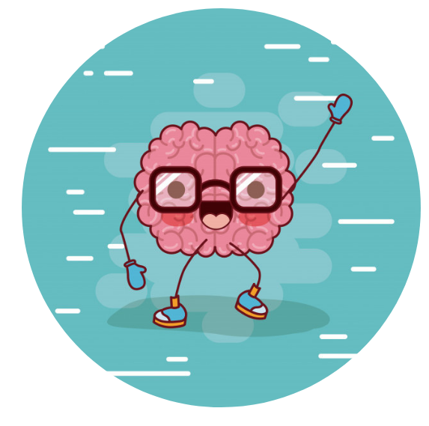
Pensamento Computacional
Estudos de Rodrigues (2015):
Estudantes com o pensamento computacional desenvolvido obtive- ram o resultado, cerca de 5% a 13% superior em todos os eixos cognitivos exigidos no ENEM em relação aos demais estudantes.
Habilidade que todos deveriam possuir.
0101010101010101000010100101010101010101010000101011101110100011100010010101010101010101010101010001010101010101010000101001010101010101010100001010111011101000111000100101010101010101010101010100

Slide 6
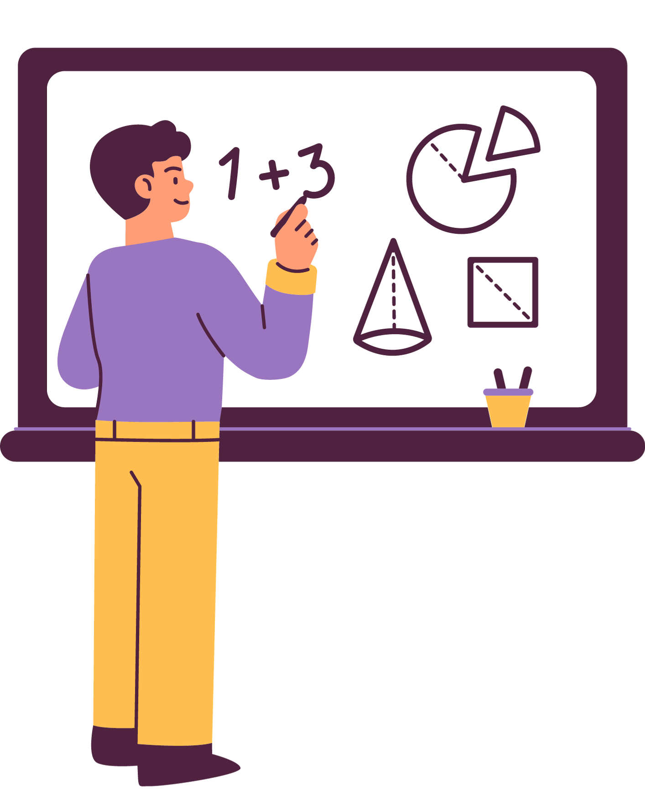
Pensamento Computacional
Estudos de Silva e Meneghetti (2022):
Apresentam que os pilares do pensamento computacional estão envolvidos na resolução de questões de matemática do ENEM e dos principais vestibulares do Brasil.
Essencial para a compreensão de problemas e a elaboração para solução.
0101010101010101000010100101010101010101010000101011101110100011100010010101010101010101010101010001010101010101010000101001010101010101010100001010111011101000111000100101010101010101010101010100

Slide 7
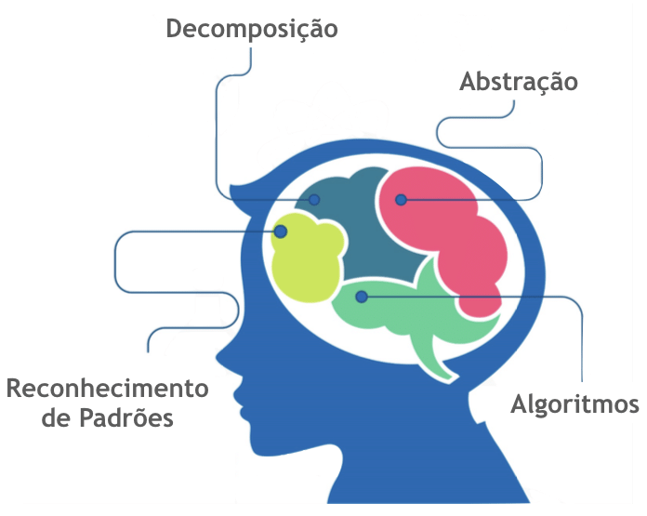
Pilares de PC
Quatro Pilares Básicos
Decomposição;
Reconhecimento de padrões;
Abstração;
Algoritmos.
0101010101010101000010100101010101010101010000101011101110100011100010010101010101010101010101010001010101010101010000101001010101010101010100001010111011101000111000100101010101010101010101010100

Slide 8
Pilares de PC
Decomposição: dividir a questão em problemas menores e, portanto, mais fáceis;
Padrões: identificar o padrão ou os padrões que geram o problema;
Abstração: ignorar os detalhes de uma solução de modo que ela possa ser válida para diversos problemas;
Algoritmo: estipular ordem ou sequência de passos para resolver o problema.
0101010101010101000010100101010101010101010000101011101110100011100010010101010101010101010101010001010101010101010000101001010101010101010100001010111011101000111000100101010101010101010101010100

Slide 9
Aplicabilidade
Ao entender que PC está ligado a sistematizar a resolução de problemas por meio da construção de algoritmos, fica evidente que uma das formas mais simples de exercitar essa habilidade é instruir o computador a realizar tarefas;
E assim, também se desenvolve uma série de habilidades importantes: pensamento crítico, criatividade, comunicação, raciocínio lógico, colaboração, flexibilidade, adaptabilidade, entre outras.
0101010101010101000010100101010101010101010000101011101110100011100010010101010101010101010101010001010101010101010000101001010101010101010100001010111011101000111000100101010101010101010101010100

Slide 10
Aplicabilidade
Dada sua relevância, inclusive vem sendo sugerida que a aplicação de PC possa ocorrer desde a educação básica;
NÃO é a mesma coisa que saber mexer/jogar no computador, tablet ou smartphone (apesar de utilizarmos habilidades de PC ao mexer com estes dispositivos);
NÃO é necessário um computador para se trabalhar com PC: pessoas, objetos e espaços físicos podem ser utilizados para o desenvolvimento do PC de forma desplugada.
0101010101010101000010100101010101010101010000101011101110100011100010010101010101010101010101010001010101010101010000101001010101010101010100001010111011101000111000100101010101010101010101010100

Slide 11
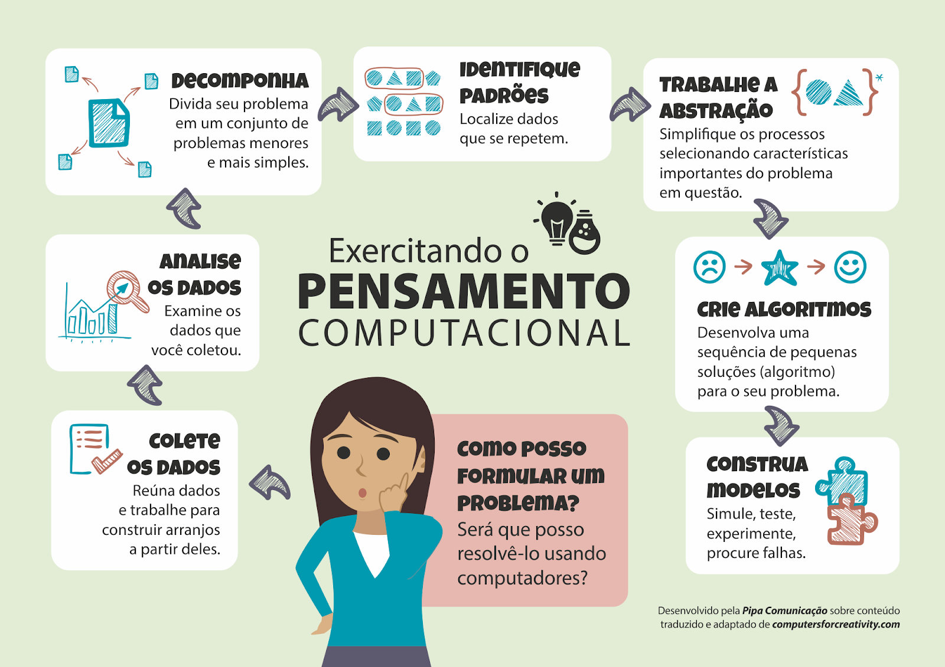

Slide 12

E como isso está presente no dia a dia?
Considerando a realização de uma festa (a exemplo de um aniversário), toda sua preparação pode ser dividida em etapas.
Decomposição
0101010101010101000010100101010101010101010000101011101110100011100010010101010101010101010101010001010101010101010000101001010101010101010100001010111011101000111000100101010101010101010101010100

Slide 13

E como isso está presente no dia a dia?
Após as compras do supermercado, ao separar os produtos em grupos (como alimentação e limpeza), fazemos a análise de características em comum.
Reconhecimento de Padrões
0101010101010101000010100101010101010101010000101011101110100011100010010101010101010101010101010001010101010101010000101001010101010101010100001010111011101000111000100101010101010101010101010100

Slide 14

E como isso está presente no dia a dia?
Vendo um álbum de fotografias é possível abstrair. Caso esteja em busca de fotos de formatura, verifica-se quais pertencem ao objetivo, eliminando as demais (abstraindo-as).
Abstração
0101010101010101000010100101010101010101010000101011101110100011100010010101010101010101010101010001010101010101010000101001010101010101010100001010111011101000111000100101010101010101010101010100

Slide 15

E como isso está presente no dia a dia?
Seguir o passo a passo de uma receita de bolo de chocolate, levando em consideração uma sequência de passos para realizar uma ação.
Algoritmos
0101010101010101000010100101010101010101010000101011101110100011100010010101010101010101010101010001010101010101010000101001010101010101010100001010111011101000111000100101010101010101010101010100

Slide 16
Mas qual a relação disso?
Então, qual a relação do PC com o computador?
Quando se compreende que o Pensamento Computacional está relacionado a sistematizar a resolução de problemas por meio da construção de algoritmos, fica evidente que uma das formas mais simples de exercitar essa habilidade é instruir o computador a realizar tarefas;
Repassar instruções ao computador em uma linguagem que entendemos para que ele realize o que queremos.
0101010101010101000010100101010101010101010000101011101110100011100010010101010101010101010101010001010101010101010000101001010101010101010100001010111011101000111000100101010101010101010101010100

Slide 17
Raciocínio lógico
Os computadores não deveriam ser utilizados apenas para aulas de alfabetização digital e afins;
Também deveriam ter um papel essencial na solução de diversos tipos de problemas do mundo real, aumentando a habilidade de raciocínio lógico;
Além deste, raciocínio matemático e lógica;
Conhecimentos estratégicos para o desenvolvimento social e econômico mundial.
0101010101010101000010100101010101010101010000101011101110100011100010010101010101010101010101010001010101010101010000101001010101010101010100001010111011101000111000100101010101010101010101010100

Slide 18

Raciocínio lógico
Tarefa: vestir-se.
O armário está fechado.
A roupa está dentro do armário.
Primeiro preciso abrir o armário para pegar a roupa.
Depois de pegar a roupa, posso me vestir.
Descrever corretamente o encadeamento lógico para a ação, em uma sequência finita de passos retoma o 4º pilar que se refere ao Algoritmo!
0101010101010101000010100101010101010101010000101011101110100011100010010101010101010101010101010001010101010101010000101001010101010101010100001010111011101000111000100101010101010101010101010100

Slide 19



Slide 20

Desafio #01
Um homem precisa atravessar um rio com um barco que possui a capacidade apenas para carregar ele e mais uma de suas 3 cargas, que são: um lobo, uma cabra e um repolho;
O que o homem deve fazer para conseguir atravessar o rio sem perder suas cargas?
O lobo não pode ficar sozinho com a cabra;
A cabra não pode ficar a sós com o repolho.
0101010101010101000010100101010101010101010000101011101110100011100010010101010101010101010101010001010101010101010000101001010101010101010100001010111011101000111000100101010101010101010101010100

Slide 21
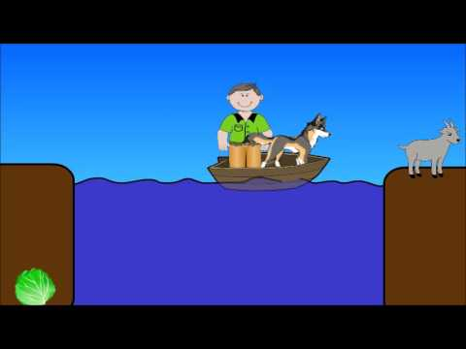
Resolvendo o problema
0101010101010101000010100101010101010101010000101011101110100011100010010101010101010101010101010001010101010101010000101001010101010101010100001010111011101000111000100101010101010101010101010100

Slide 22

Resolvendo o problema
Passos:
(1) leve a cabra para a outra margem;
(2) volte com o barco vazio, pegue o repolho e leve-o para a outra margem;
(3) deixe o repolho, mas traga a cabra de volta no barco;
(4) troque a cabra pelo lobo e cruze o rio com o lobo;
(5) volte para pegar a cabra.
Note que existe uma outra solução: no passo (2) podemos levar o lobo ao invés do repolho.
Portanto, podem haver várias resoluções para um mesmo problema.
0101010101010101000010100101010101010101010000101011101110100011100010010101010101010101010101010001010101010101010000101001010101010101010100001010111011101000111000100101010101010101010101010100

Slide 24
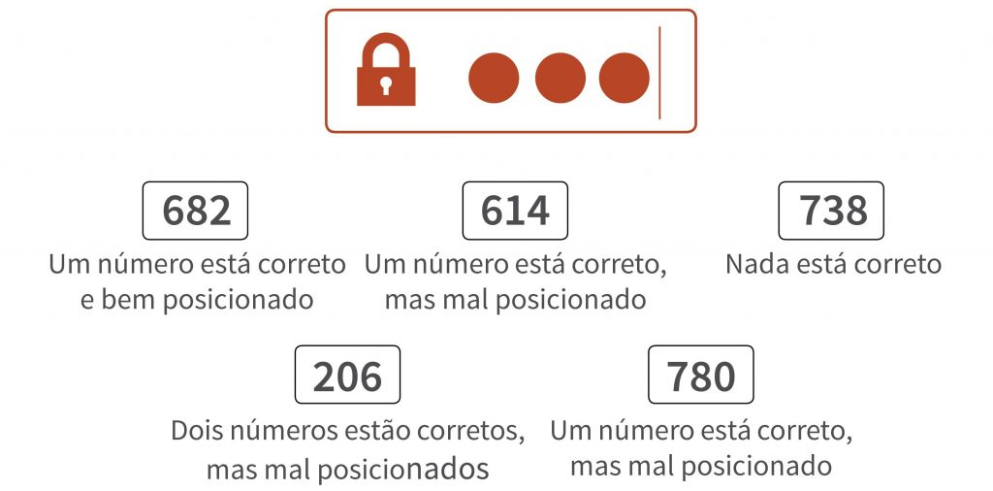
Desafio #02
Qual é a senha?
0101010101010101000010100101010101010101010000101011101110100011100010010101010101010101010101010001010101010101010000101001010101010101010100001010111011101000111000100101010101010101010101010100

Slide 25
Analisando o problema
Começamos pelo único bloco que faz afirmações corretas: o terceiro bloco (7, 3, 8). Como nada está correto, então podemos concluir que o 7, 3, 8 não fazem parte do código;
Como o 7 e 8 não fazem parte do código, concluímos pelo último bloco que 0 faz parte do código, porém no lugar errado;
Se o 0 está no lugar errado, ele não pode ser na última posição. Olhando (2, 0, 6) temos dois números corretos: um é o 0, contudo está no lugar errado e o 0 só pode estar na 1ª posição.
0101010101010101000010100101010101010101010000101011101110100011100010010101010101010101010101010001010101010101010000101001010101010101010100001010111011101000111000100101010101010101010101010100

Slide 26
Analisando o problema
Agora analisando o primeiro e segundo bloco, o número 6 não pode fazer parte do código, porque se ele fizesse parte, no primeiro diz que estaria no lugar certo, mas vejam que no segundo, a informação diz que está no lugar errado, logo o número 6 não faz parte do código;
Como já vimos que o 6 e 8 não fazem parte do código, olhando primeiro bloco sabemos que o 2 está na última posição;
Já sabemos que o 0 está na primeira e o 2 na última;
0101010101010101000010100101010101010101010000101011101110100011100010010101010101010101010101010001010101010101010000101001010101010101010100001010111011101000111000100101010101010101010101010100

Slide 27
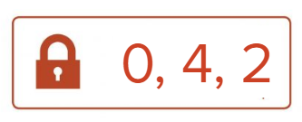
Resolvendo o problema
Olhando no segundo bloco concluímos que o número 1 não pode ser, porque a informação diz que o número está no lugar errado, então só sobra o número 4 para a posição do meio;
Logo...
0101010101010101000010100101010101010101010000101011101110100011100010010101010101010101010101010001010101010101010000101001010101010101010100001010111011101000111000100101010101010101010101010100

Slide 28
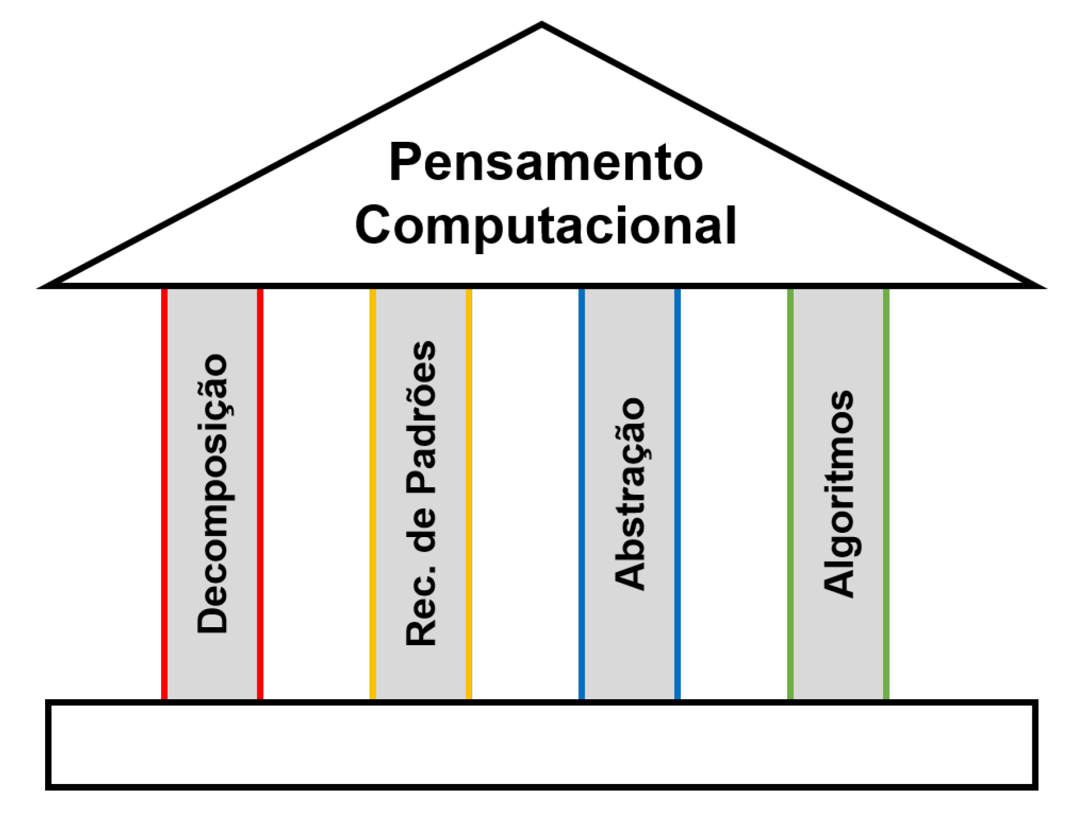


Slide 29
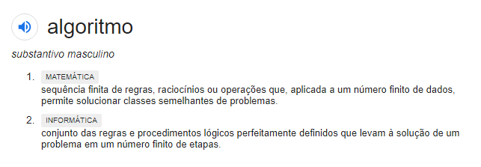

Algoritmo
Quem foi a criadora do 1º algoritmo? Ada Lovelace
0101010101010101000010100101010101010101010000101011101110100011100010010101010101010101010101010001010101010101010000101001010101010101010100001010111011101000111000100101010101010101010101010100

Slide 30

Algoritmo
Augusta Ada King nasceu em 1815;
Responsável por ajudar Charles Babbage no desenvolvimento da primeira máquina de cálculo;
Criou o primeiro algoritmo que calculava funções matemáticas;
Linguagem de programação estruturada ganhou o nome “ADA”.
0101010101010101000010100101010101010101010000101011101110100011100010010101010101010101010101010001010101010101010000101001010101010101010100001010111011101000111000100101010101010101010101010100

Slide 31
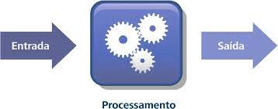
Criando algoritmos
Qualquer dispositivo eletrônico que manipula informações, seja de pequeno porte, como um celular; de médio porte, como um computador desktop; ou de grande porte, como os servidores de, todos eles executam basicamente três ações:
entrada de dados;
processamento de dados;
saída de dados.
0101010101010101000010100101010101010101010000101011101110100011100010010101010101010101010101010001010101010101010000101001010101010101010100001010111011101000111000100101010101010101010101010100

Slide 32

Criando algoritmos
Como esses dispositivos são controlados essencialmente por algoritmos específicos para cada cenário ou função, podemos dizer que um algoritmo é composto por comandos de entrada de dados, comandos de processamento de dados e comandos de saída de dados;
Mas o que seria tudo isso na prática???
0101010101010101000010100101010101010101010000101011101110100011100010010101010101010101010101010001010101010101010000101001010101010101010100001010111011101000111000100101010101010101010101010100

Slide 33

Criando algoritmos
Entrada de dados
É quando o computador recebe dados do mundo externo, como, por exemplo, do teclado, do microfone, da webcam ou de muitos outros;
O algoritmo armazena essas informações na memória para posterior processamento.
0101010101010101000010100101010101010101010000101011101110100011100010010101010101010101010101010001010101010101010000101001010101010101010100001010111011101000111000100101010101010101010101010100

Slide 34

Criando algoritmos
Processamento de dados
É o momento em que o algoritmo que está rodando em um computador recebe os dados e os transforma de acordo com uma lógica pré definida, gerando, assim, algum tipo de informação que pode ser utilizado posteriormente, tanto pelo próprio algoritmo quanto pelo mundo externo.
0101010101010101000010100101010101010101010000101011101110100011100010010101010101010101010101010001010101010101010000101001010101010101010100001010111011101000111000100101010101010101010101010100

Slide 35

Criando algoritmos
Saída de dados
É quando o computador envia os dados resultantes do processamento de dados para o mundo externo;
O computador pode enviar essa informação de diversas maneiras, tais como mostrar no monitor, imprimir no papel, enviar o áudio pela caixa de som, entre outros.
0101010101010101000010100101010101010101010000101011101110100011100010010101010101010101010101010001010101010101010000101001010101010101010100001010111011101000111000100101010101010101010101010100

Slide 36

Criando algoritmos
Em resumo, o algoritmo é uma sequência de passos para se chegar a um objetivo, sendo que esses passos, quando executados em um computador, podem ser chamados de comandos ou instruções, os quais podem ser de entrada, processamento ou saída de dados.
0101010101010101000010100101010101010101010000101011101110100011100010010101010101010101010101010001010101010101010000101001010101010101010100001010111011101000111000100101010101010101010101010100

Slide 37

MÃOS NA MASSA!

Slide 38

Atividade
Visando fixar o conceito de Pensamento Computacional, a atividade a seguir tem como objetivo demonstrar como o PC se relaciona com algumas atividades comuns do nosso dia-a-dia;
Sendo assim, vocês irão descrever a sequência de passos ao se escovar os dentes, tomar banho e preparar um sanduíche.
0101010101010101000010100101010101010101010000101011101110100011100010010101010101010101010101010001010101010101010000101001010101010101010100001010111011101000111000100101010101010101010101010100

Slide 39





Dúvidas e perguntas?!
@nepeti.ce
informatica.ifgoiano.edu.br

Slide 40




Material Licenciado
Este documento está licenciado sob uma licença Creative Commons CC BY-NC-SA 4.0.
Texto da licença: https://creativecommons.org/licenses/by-nc-sa/4.0/deed.pt-br
Esta licença permite que outros remixem, adaptem e criem a partir do seu trabalho para fins não comerciais, desde que atribuam a você o devido crédito e que licenciem as novas criações sob termos idênticos.
Atribuição — Você deve dar o crédito apropriado, prover um link para a licença e indicar se mudanças foram feitas.
NãoComercial — Você não pode usar o material para fins comerciais.
CompartilhaIgual — Se você remixar, transformar, ou criar a partir do material, tem de distribuir as suas contribuições sob a mesma licença que o original.
0101010101010101000010100101010101010101010000101011101110100011100010010101010101010101010101010001010101010101010000101001010101010101010100001010111011101000111000100101010101010101010101010100

